Slide 1

C.I.C.E. ESCUELA PROFESIONAL DE NUEVAS TECNOLOGÍAS.
MASTER ESPECIALIZADO EN PROGRAMACION EN JAVA JEE OFICIAL DE ORACLE MJO (POV T-612/E-19)
MEMORIA DEL TRABAJO DE FIN DE MASTER.
“Instalation y configuration Oracle 12C Server.”
Author: Tsyupryk Roman
Phone number: +34674589690
Email: tsyupryk.roman@gmail.com
Author: Tsyupryk Roman
Phone number: +34674589690
Email: tsyupryk.roman@gmail.com
Author: Tsyupryk Roman
Phone number: +34674589690
Email: tsyupryk.roman@gmail.com
Derigido por:
Jose Alvarez Gomez

Slide 2

Instrumentos necesarions para realizar esta tarea son:
1. Amazon Web Services (AWS) https://aws.amazon.com
2. Oracle 12c Server
https://www.oracle.com/database/technologies/oracle12c-linux-12201-downloads.html

Slide 3
Description
Oracle 12C Server va estar funccionando en AWS. En cual quier momento se puede connectar con este server.
La IP-Address y users van estar en un fichero que se llama “Usuarios_Contrasenas_Servers”, este fichero va estar en la carpeta con el nombre “Informacion de acceso a los servidores”. Esta carpeta no va estar en proyecto. Es por la seguridad. Esta carpeta se va pasar al privado.

Slide 4
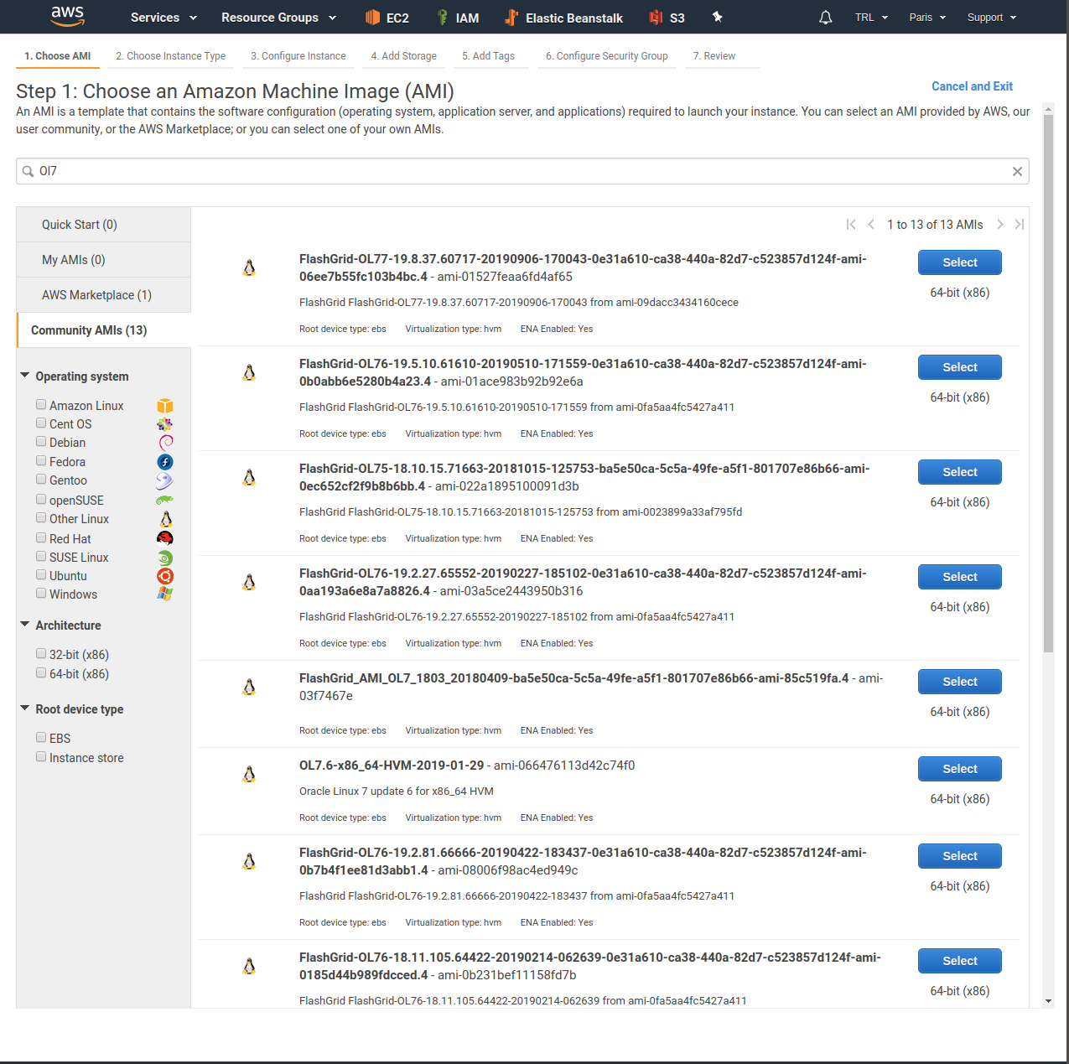
Tipo de instance: Oracle Linux 7.6

Slide 5
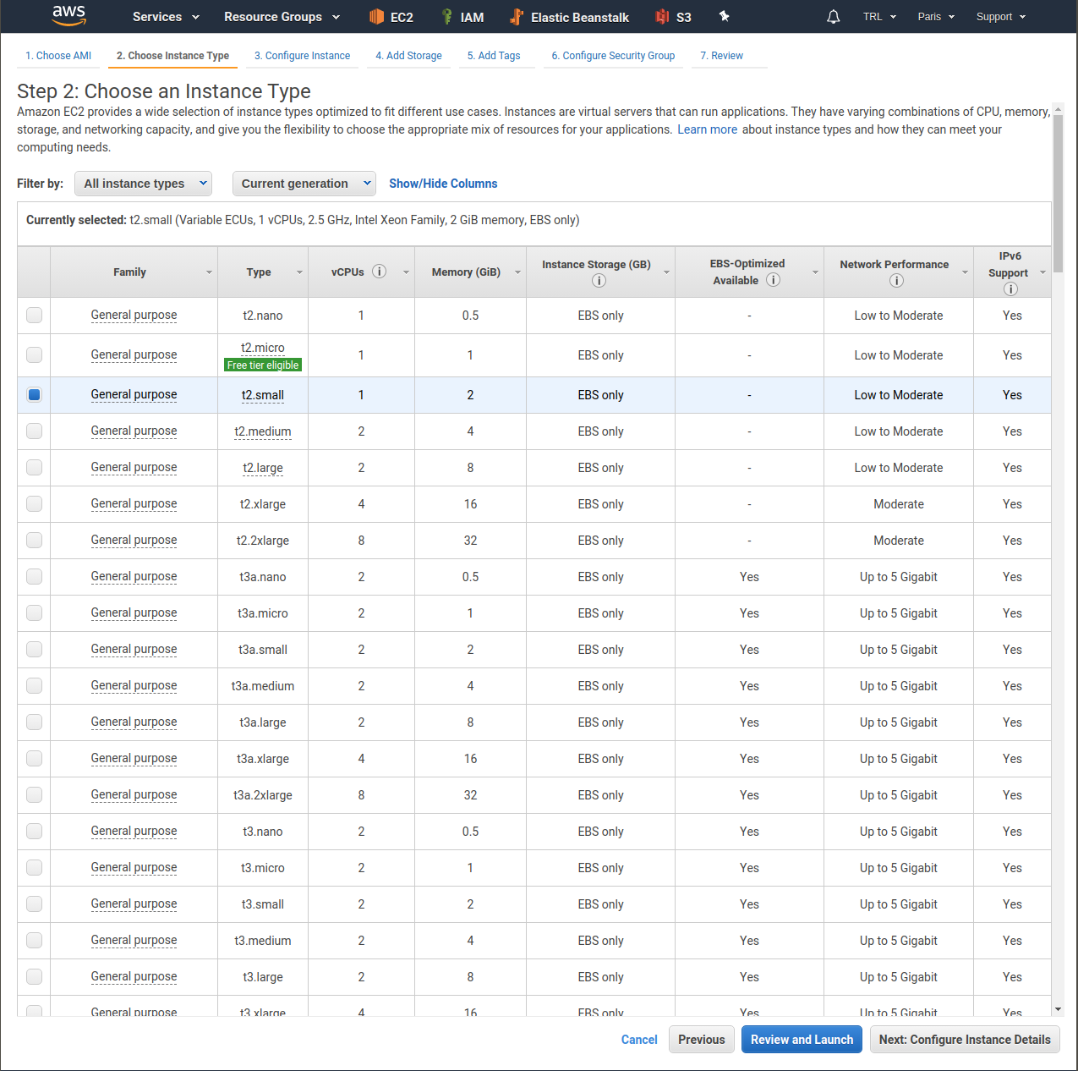
Tipo de procesador: t2.small

Slide 6
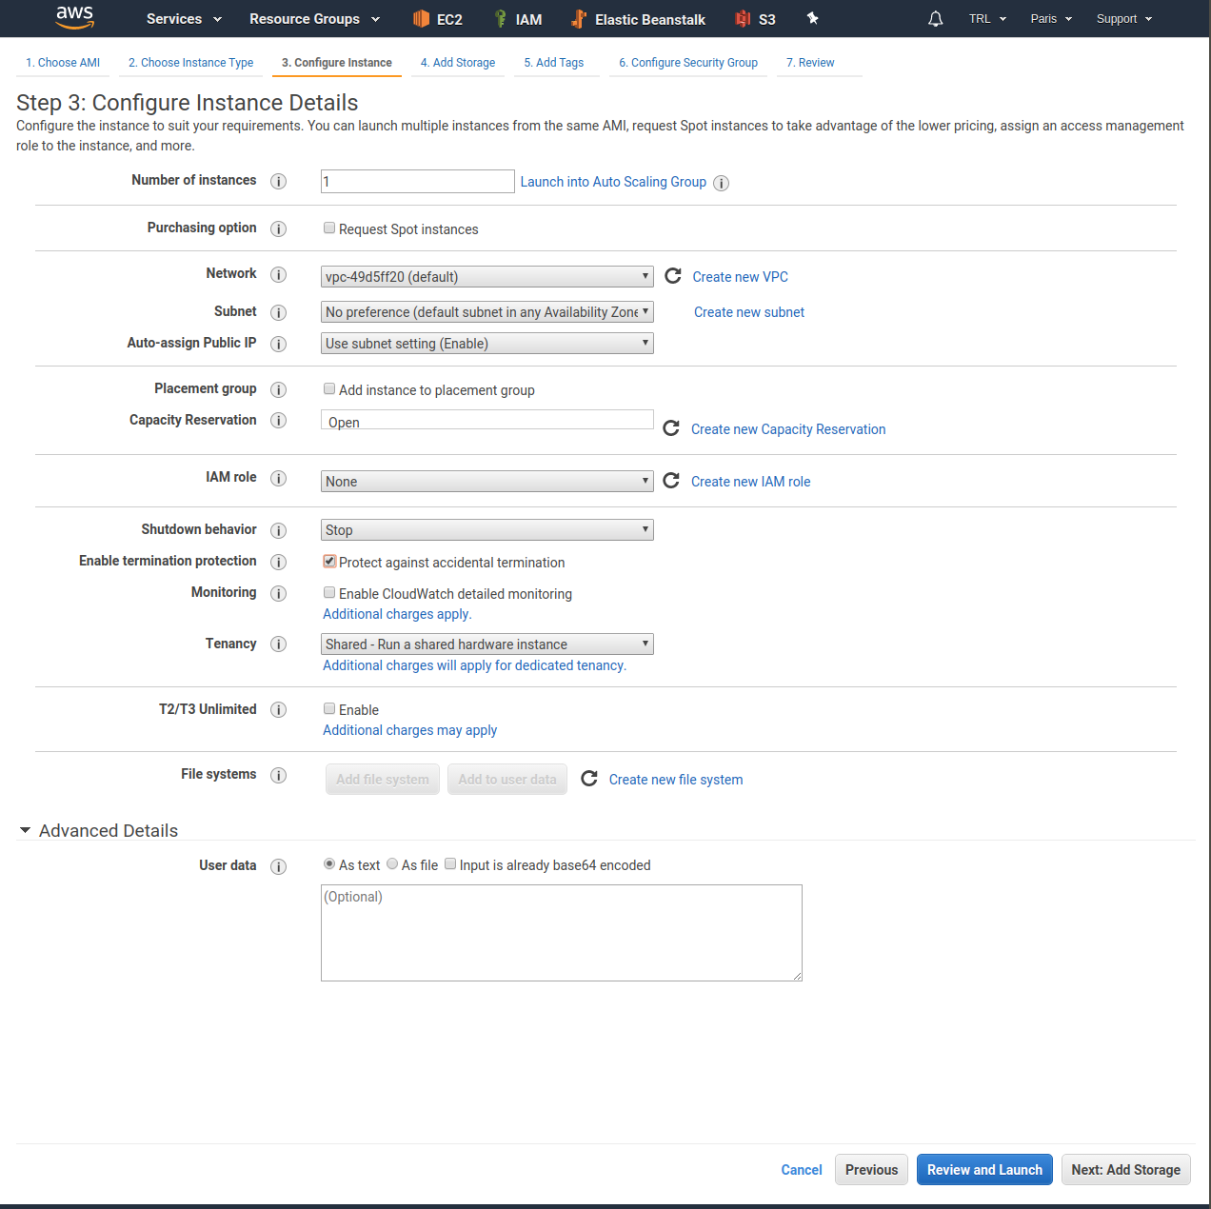
Configuracion de instance detallada.

Slide 7
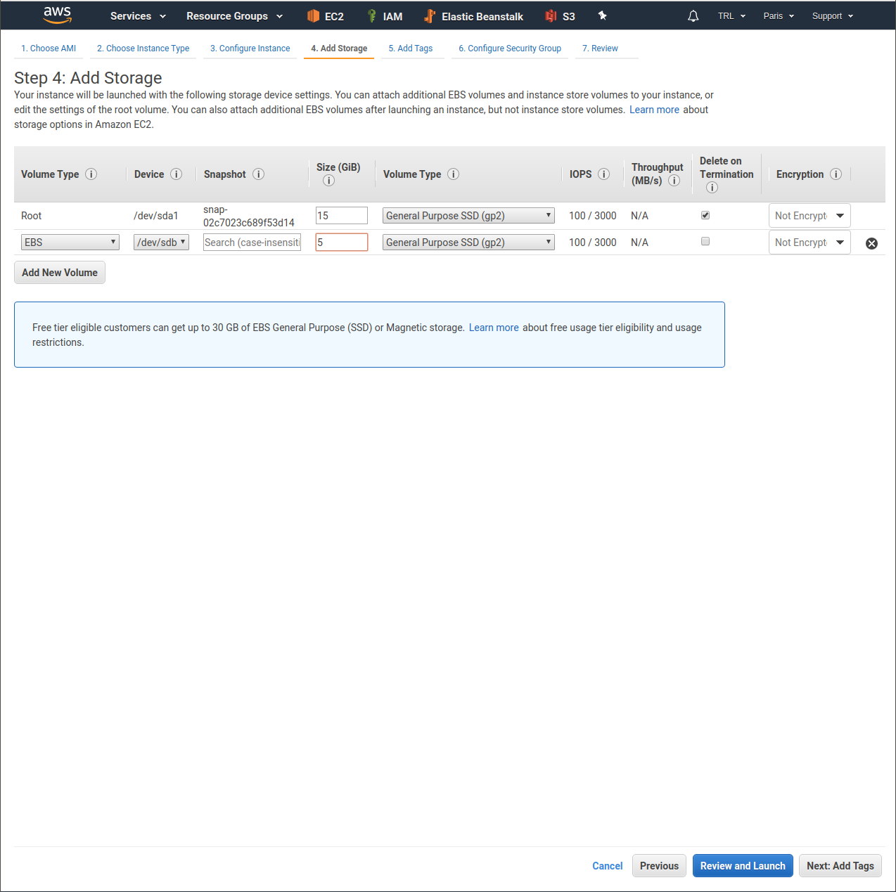
Tamano de disco duro donde va estar instalado
Oracle 12C Server: 15 GiB
Disco duro de tamano 5GIB para archivo swap.

Slide 8
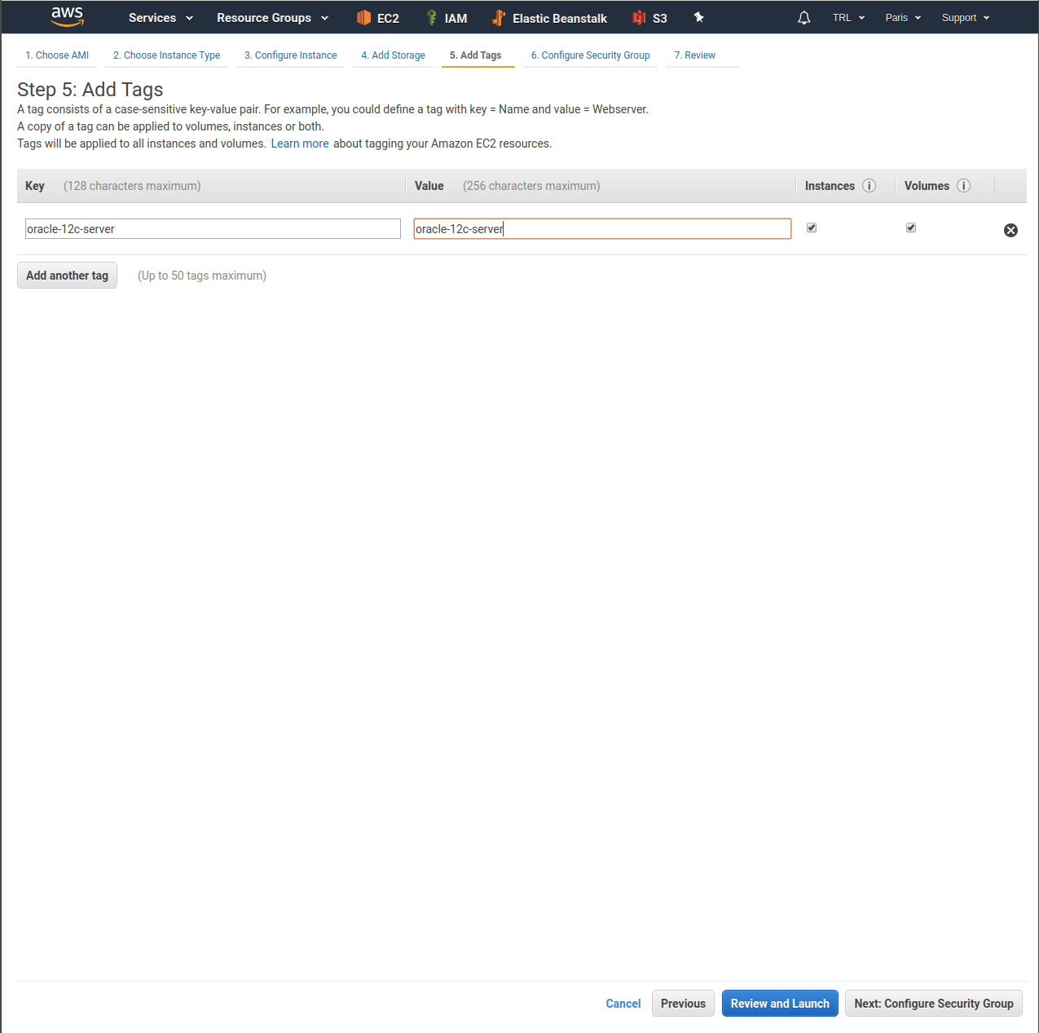
Estoy asignando tag y dscription al instance: oracle-12c-server

Slide 9
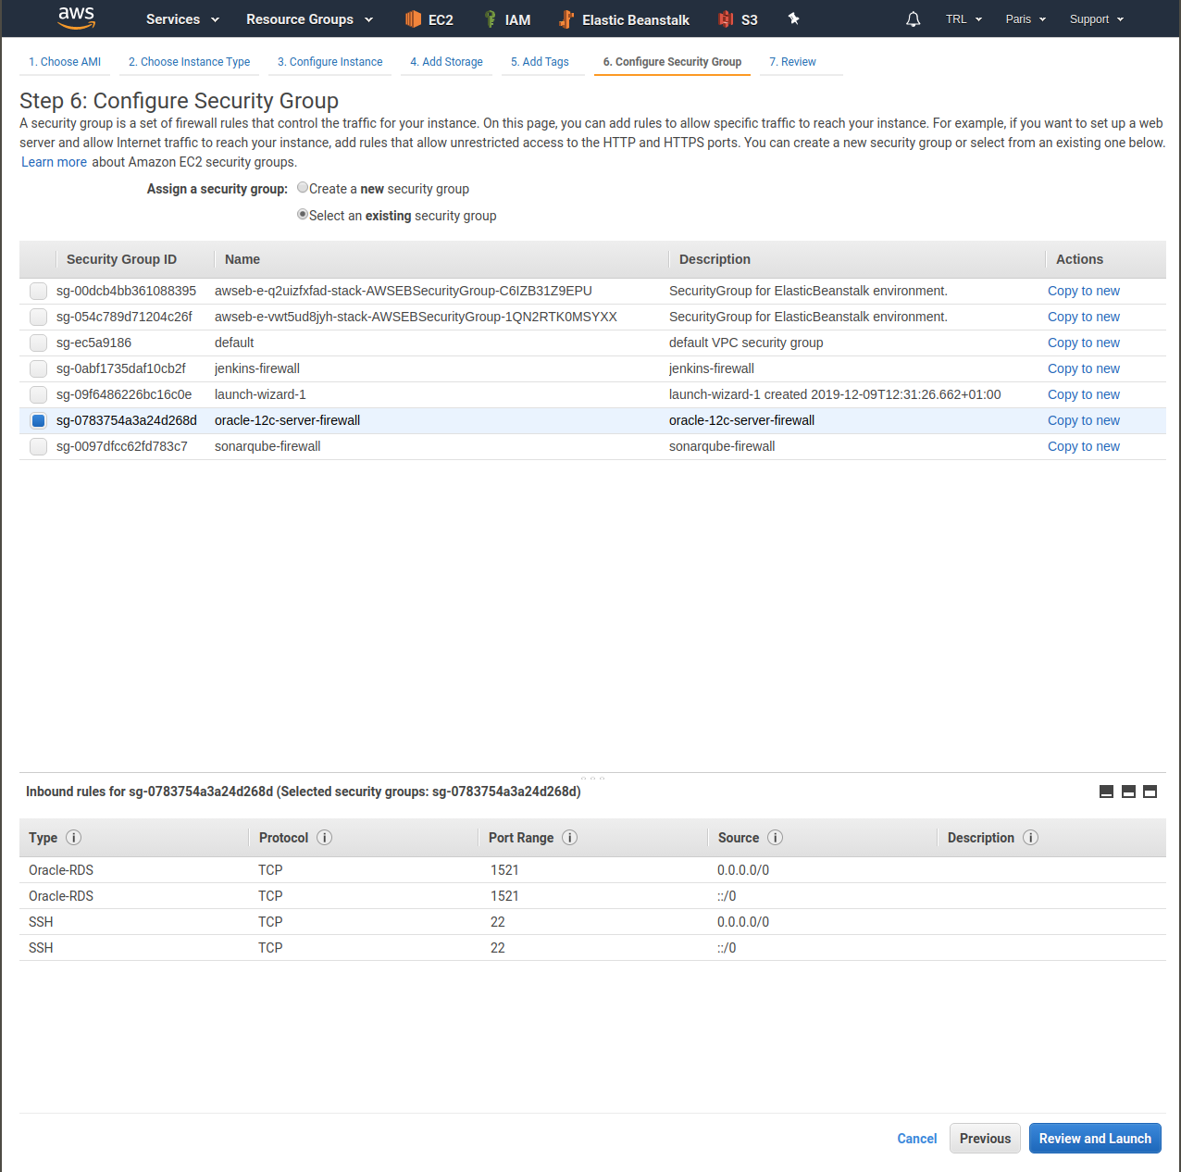
Configurando Firewall.

Slide 10
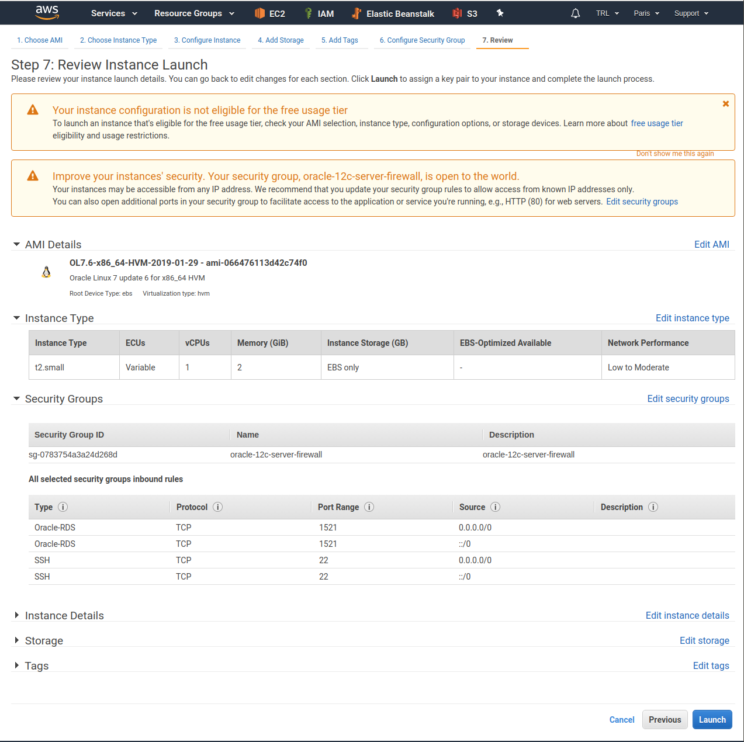
Revisando configuracion.

Slide 11
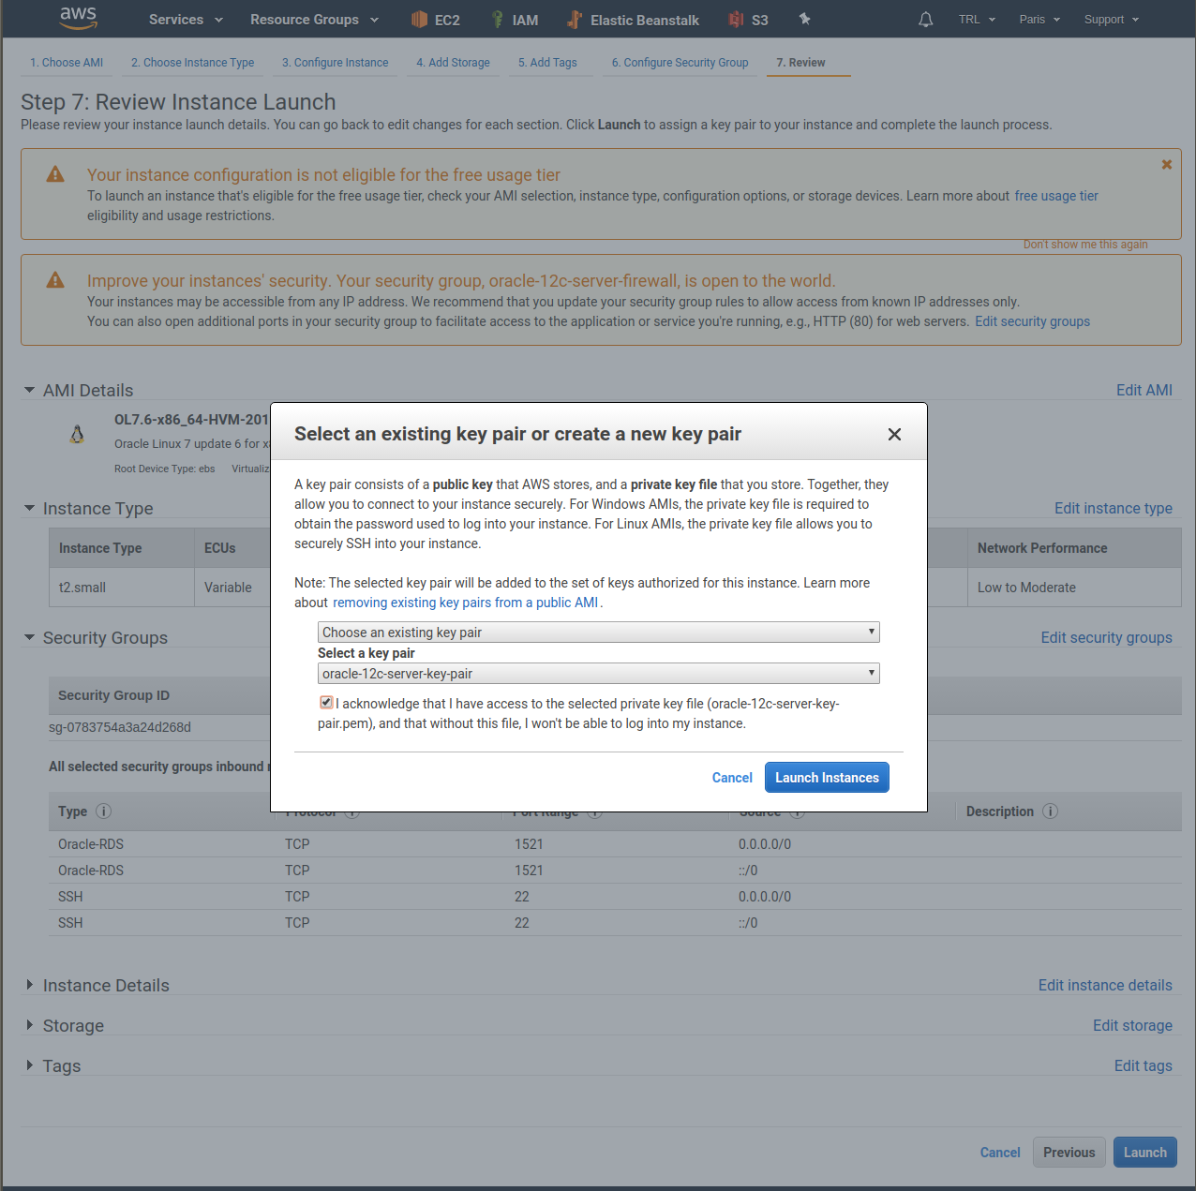
Estoy creando key pair

Slide 12
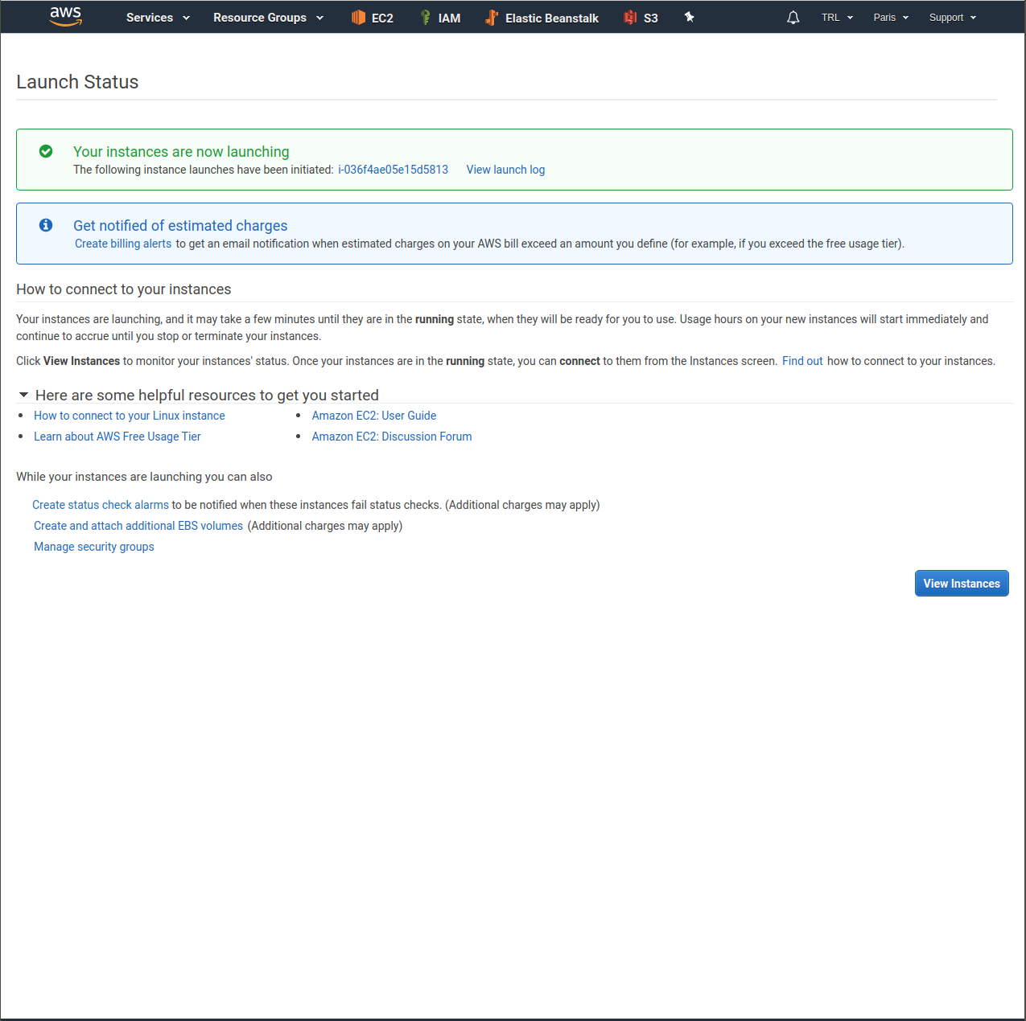
Estoy inicializando instance.

Slide 13
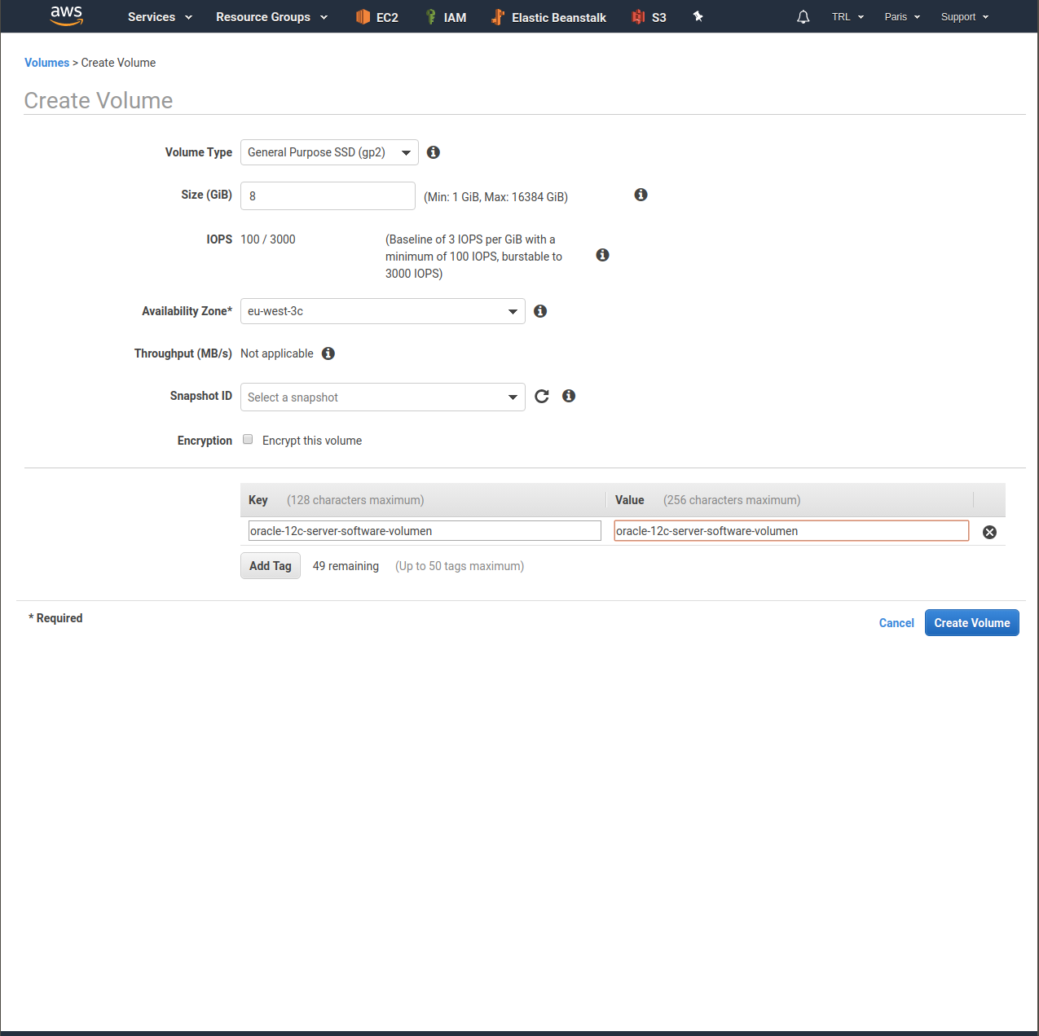
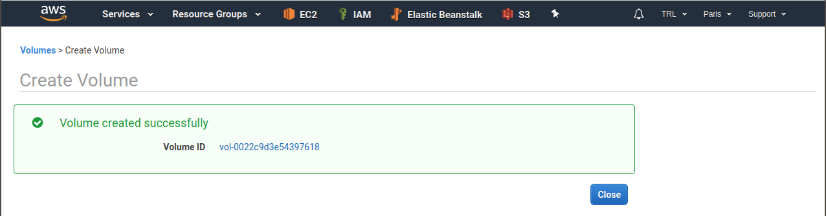
Creando un disco duro de tamano 8 GIB para installer de Oracle 12C Server.

Slide 14
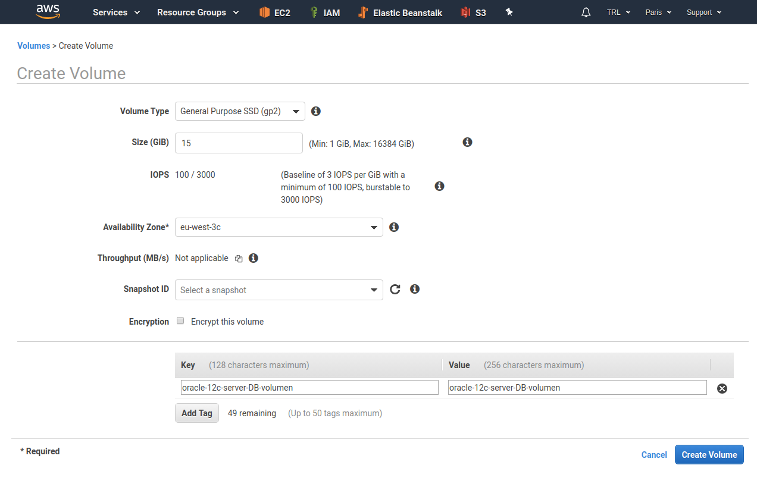
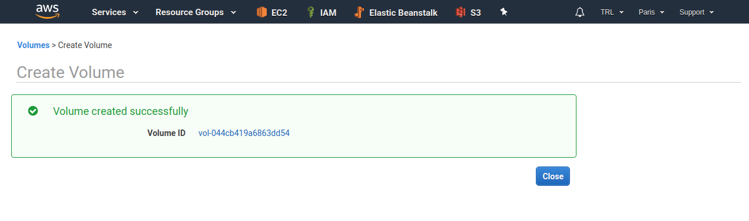
Creando un disco duro de tamano 15 GIB .
En este disco se van guardar bases de datos (Instances).

Slide 15
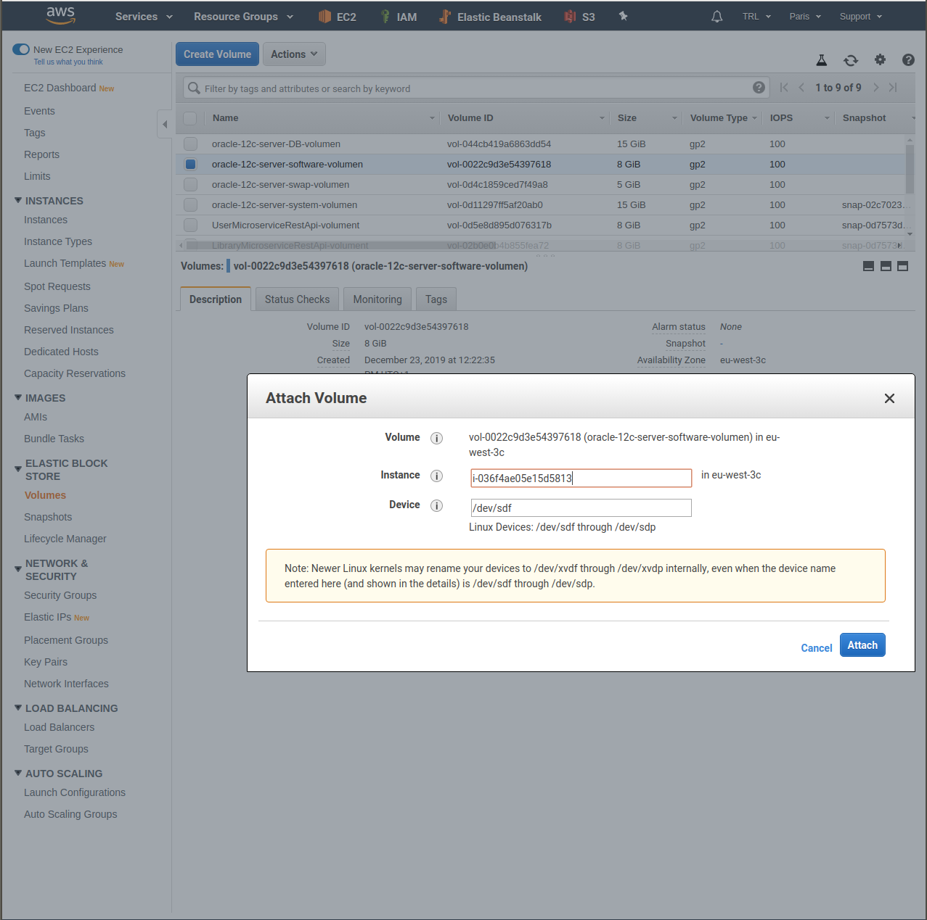
Estoy agregando disco de 8GIB al disco principal donde va estar installado
Oracle 12C Server.

Slide 16
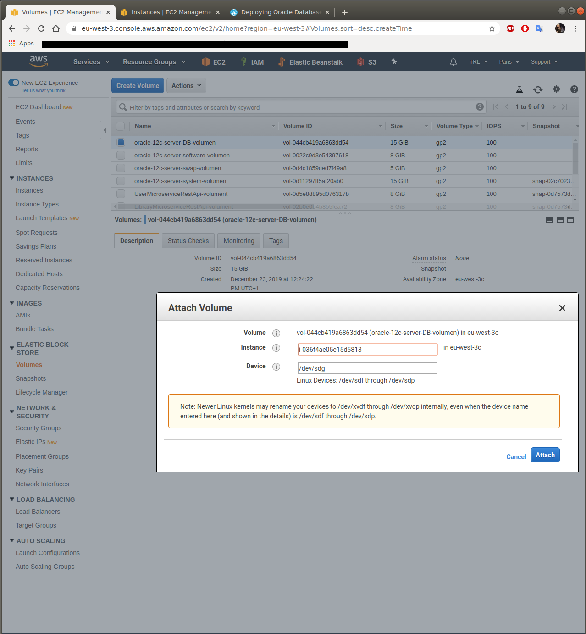
Estoy agregando disco de 15GIB al disco principal donde va estar installado
Oracle 12C Server.

Slide 17
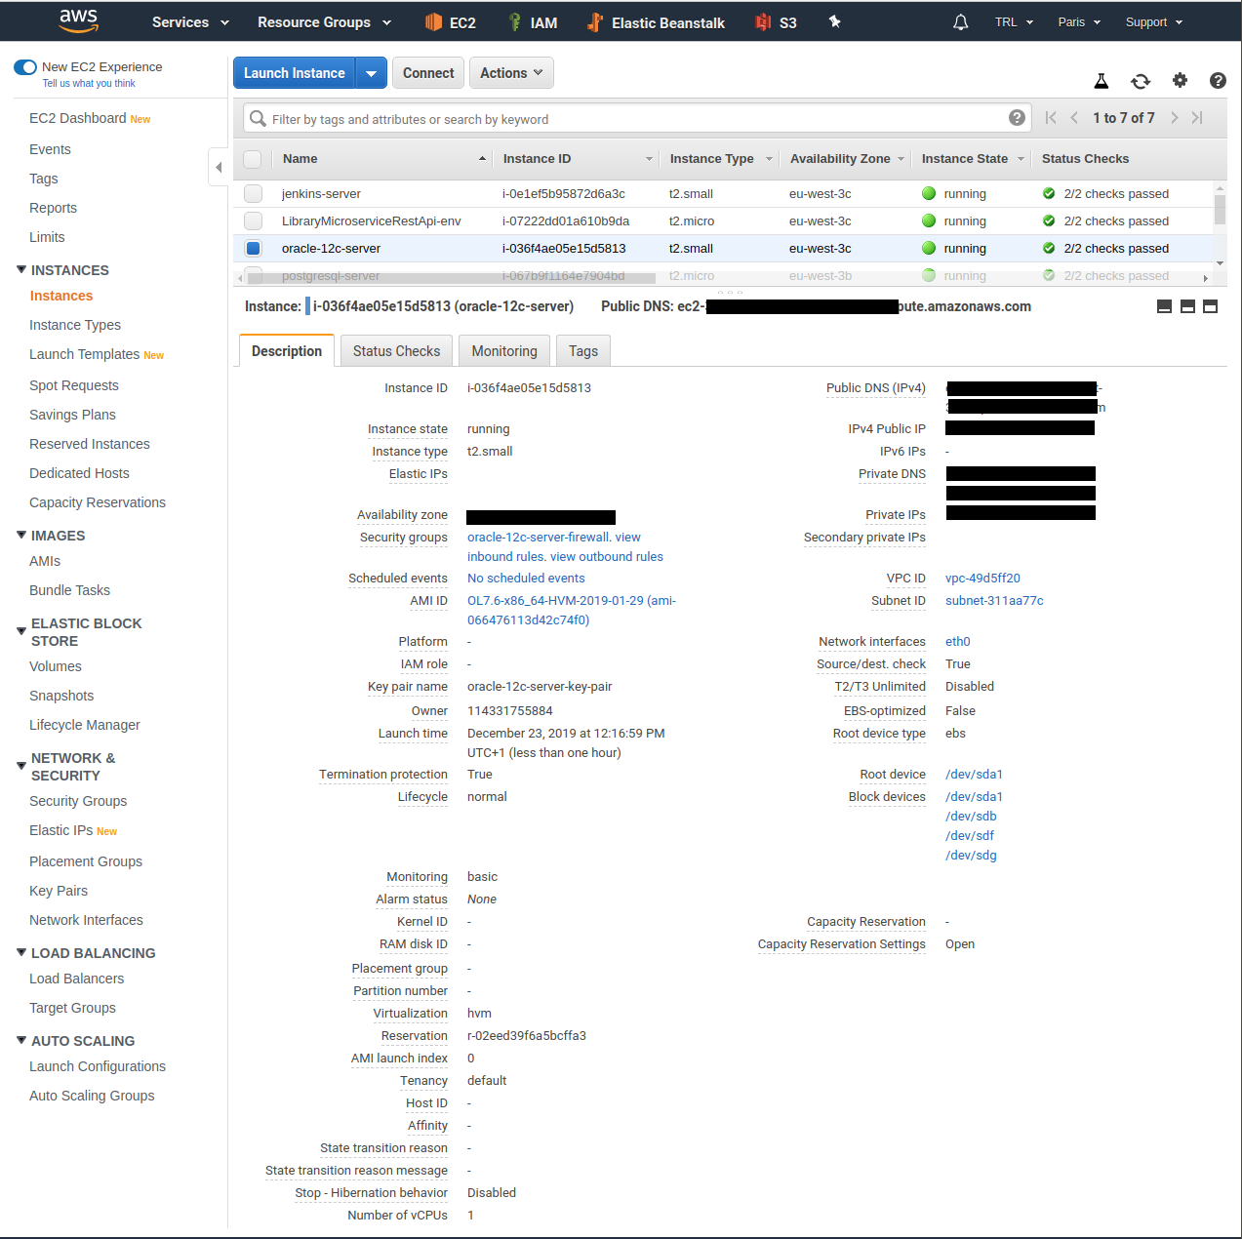
Informacion sobre instance #1

Slide 18
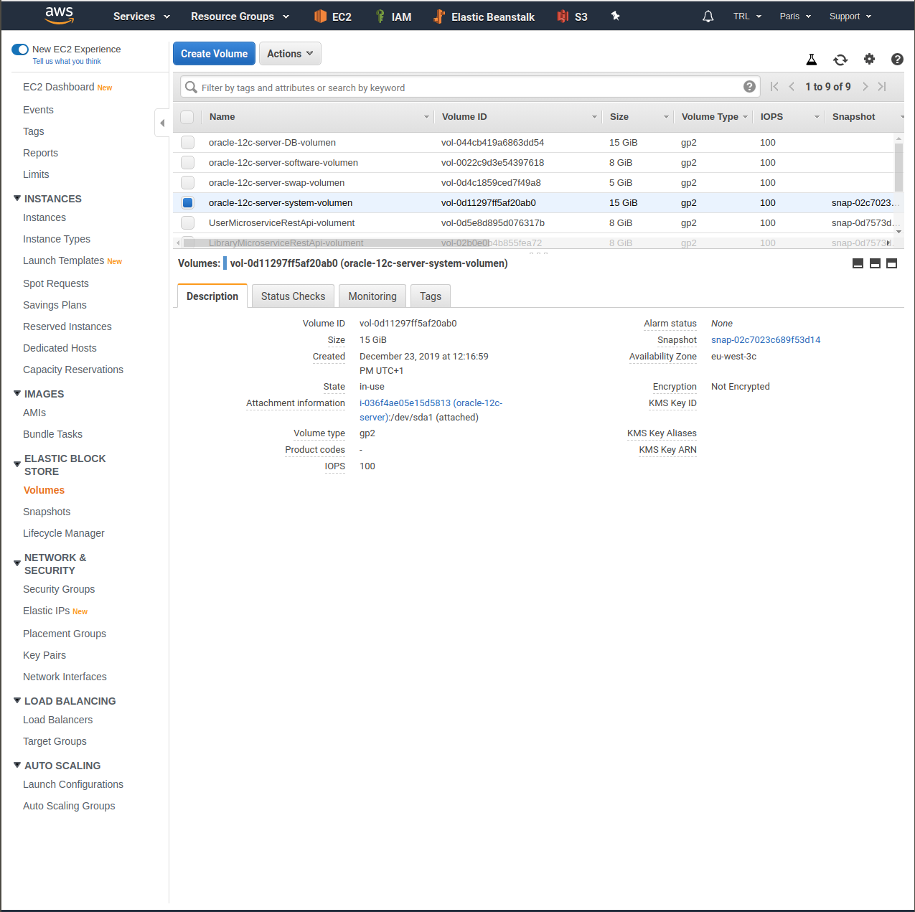
Informacion sobre volumen donde va estar installado Oracle 12C Server.

Slide 19
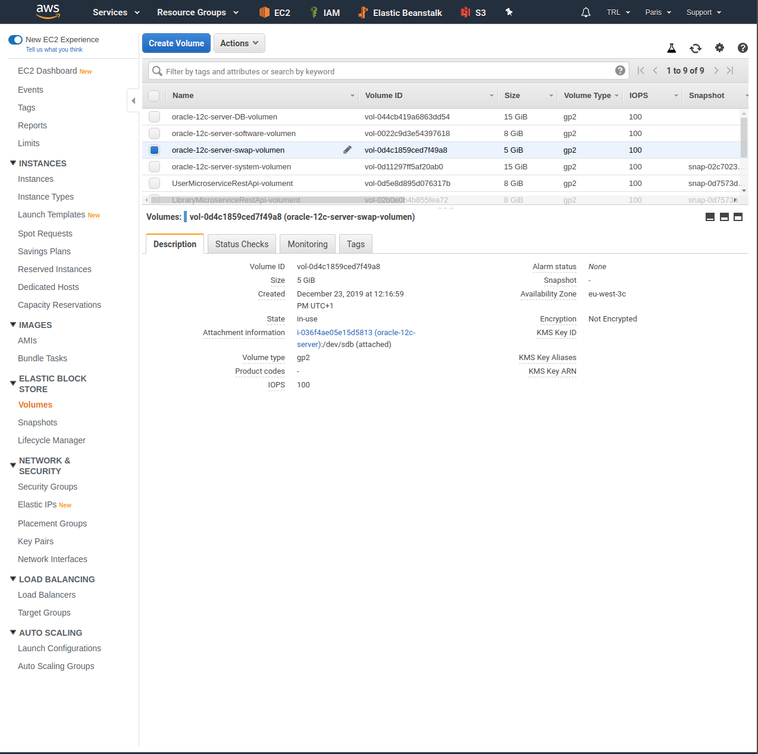
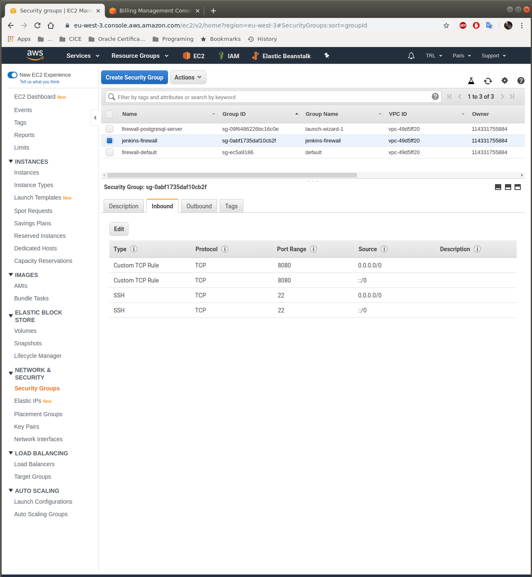
Informacion sobre volumen cual va estar asignado como swapfile.

Slide 20
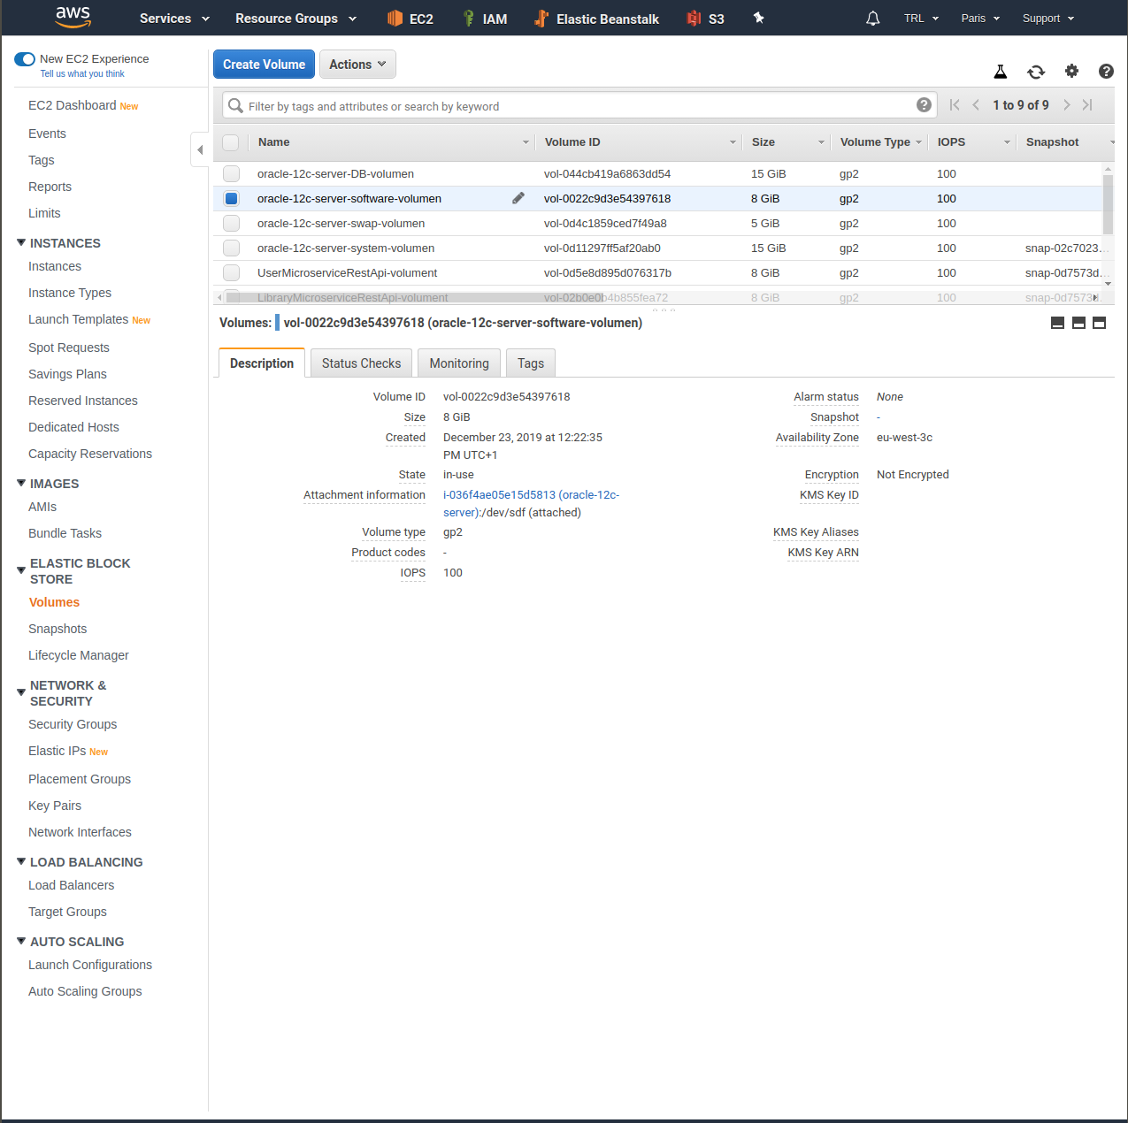
Informacion sobre volumen donde va estar fichero de installer de
Oracle 12C Server.

Slide 21

Informacion sobre volumen donde va estar las instances de database.

Slide 22
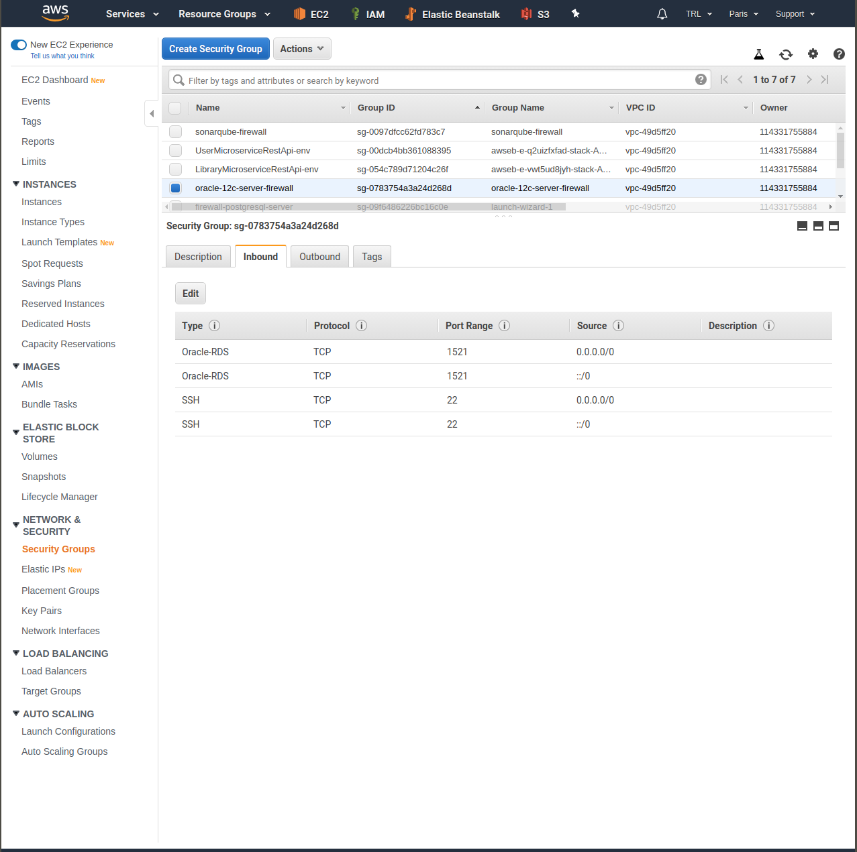
Informacion firewall. Puertos abiertos son: 22 puerto de ssh
1521 puerto de Oracle 12C Server.

Slide 23
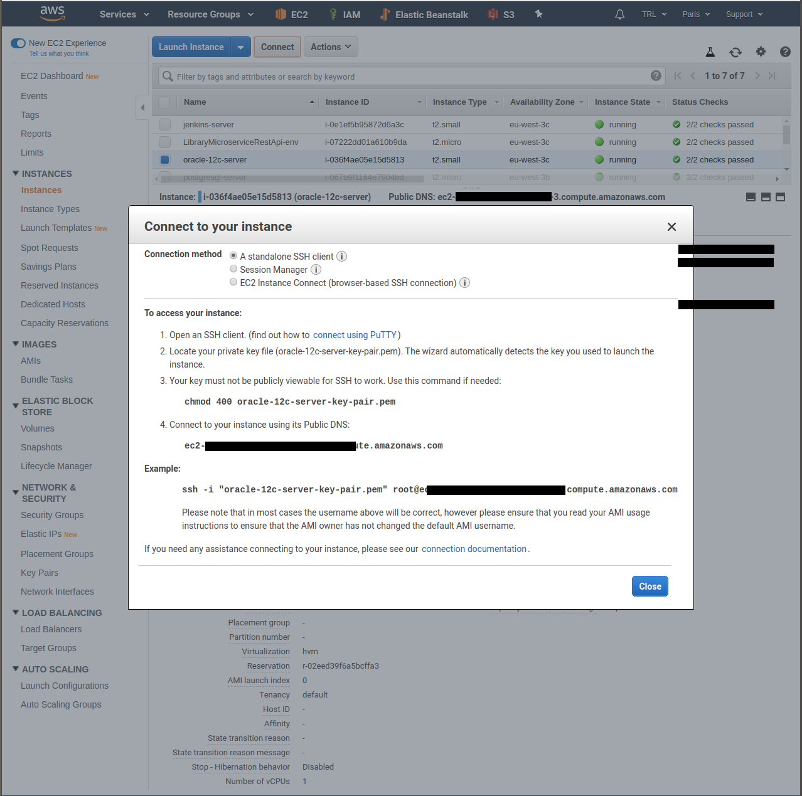
Iformacion para connectarse al servidor via terminal.
Con Oracle 12C Server se pude connectar con tres destintas formas: como user ec2-user y con ayuda de archivo oracle-12C-server-key-pair.pem, como user ec2-user y con contrasena, como user oracle y con contrasena.

Slide 24
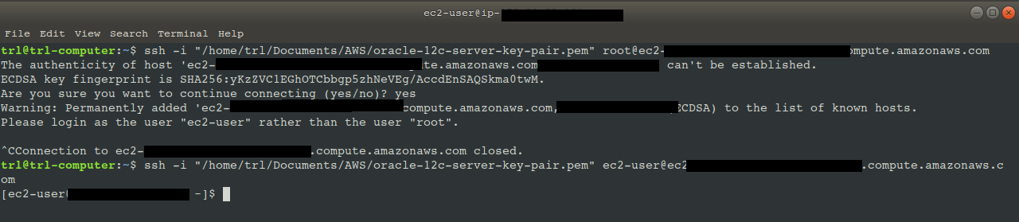
Conneccion con server.
Estoy entrando al server donde se va installar Oracle 12C Server. Fichero oracle-12c-server-key-pair.pem va estar en la carpeta “Informacion de acceso a los servidores”. Esta carpeta se pasa por privado. Esta carpeta no va estar con proyecto.

Slide 25
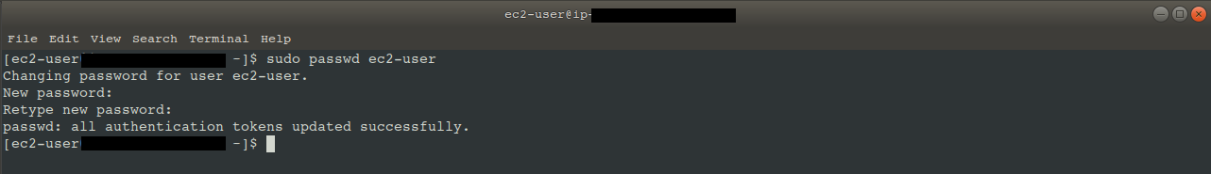
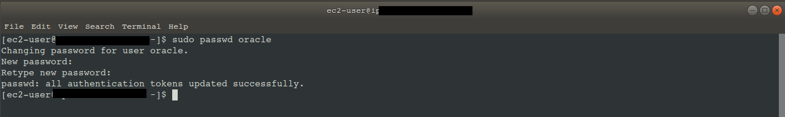
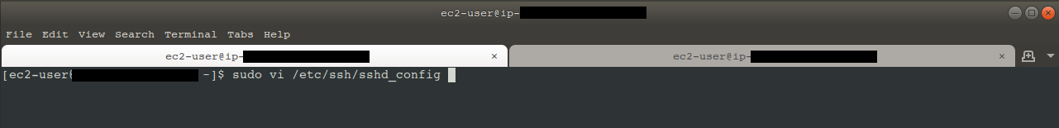
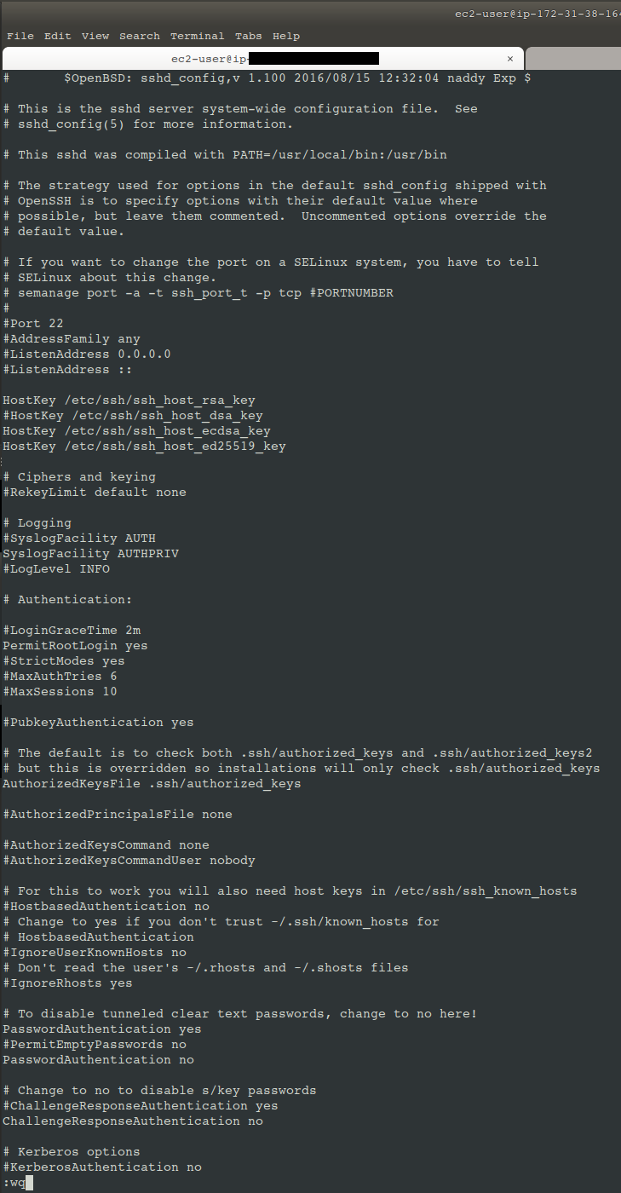
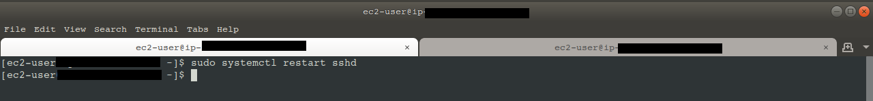
Configurando acceso al server con user y contrasena.
Estou configurando user ec2-user para poder hacer conneccion con contrasena.
Estoy configurando user oracle para poder hacer la conneccion con contrasena.
Voy al fichero sshd_config y descommento los parametros “PermitRootLogin yes”, “PasswordAuthentification yes” es para que se puede hacer una conneccion ssh con user y contrasena.
Estoy reiniciando service ssh para que los cambios se actualizen.

Slide 26
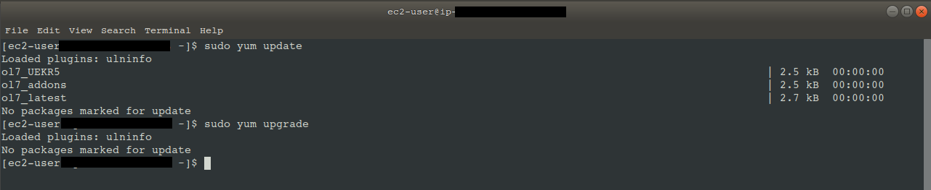
Actualizacion y preparacion de server.
Comprobando si existe alguna actualizacion para server.
Installando soft como: wget, zip, unzip, mc para luego poder trabajar comodo.
Installando package perl-libwwperl.norch. Este package es necesario para Oracle 12C Server.
Installando oracle-rdbms-server-12cR1-preistaller.

Slide 27
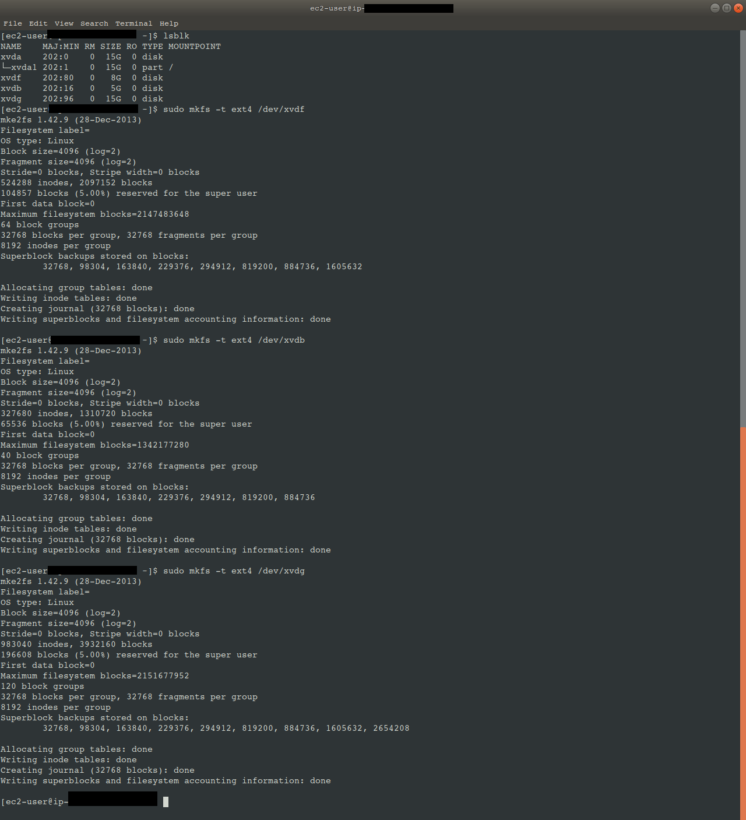
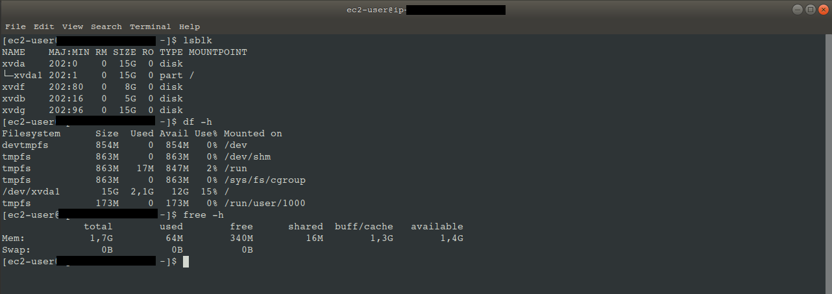
Formateando discos.

Slide 28
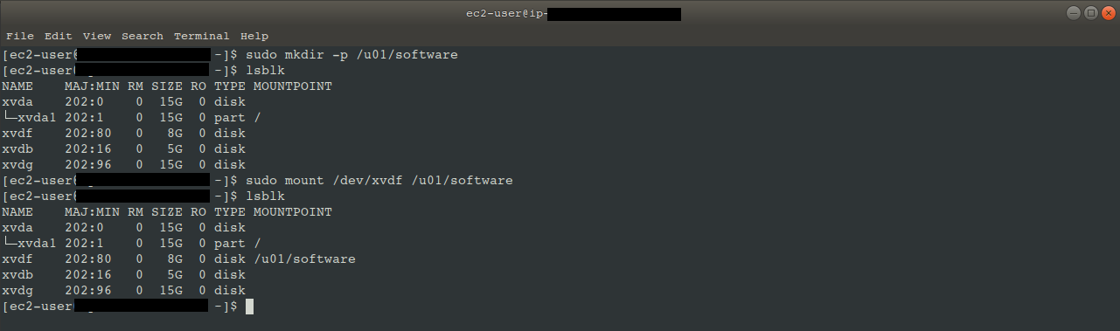
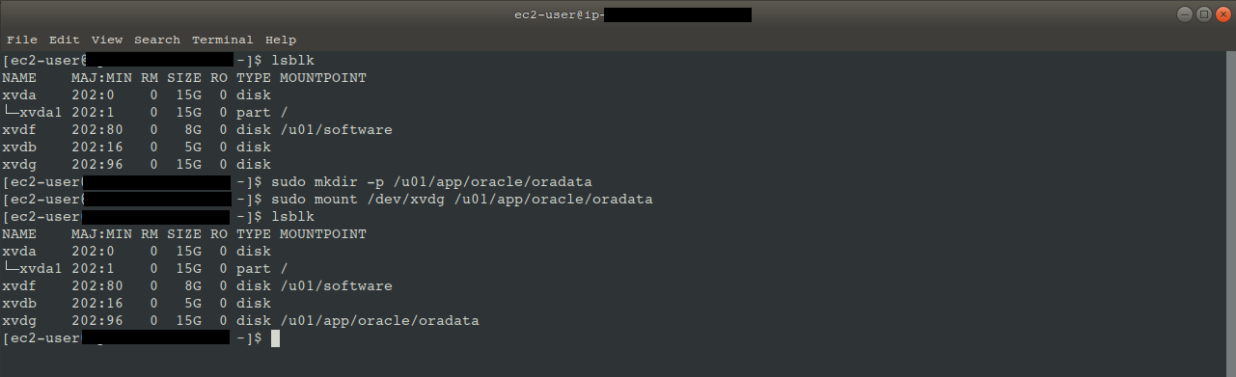
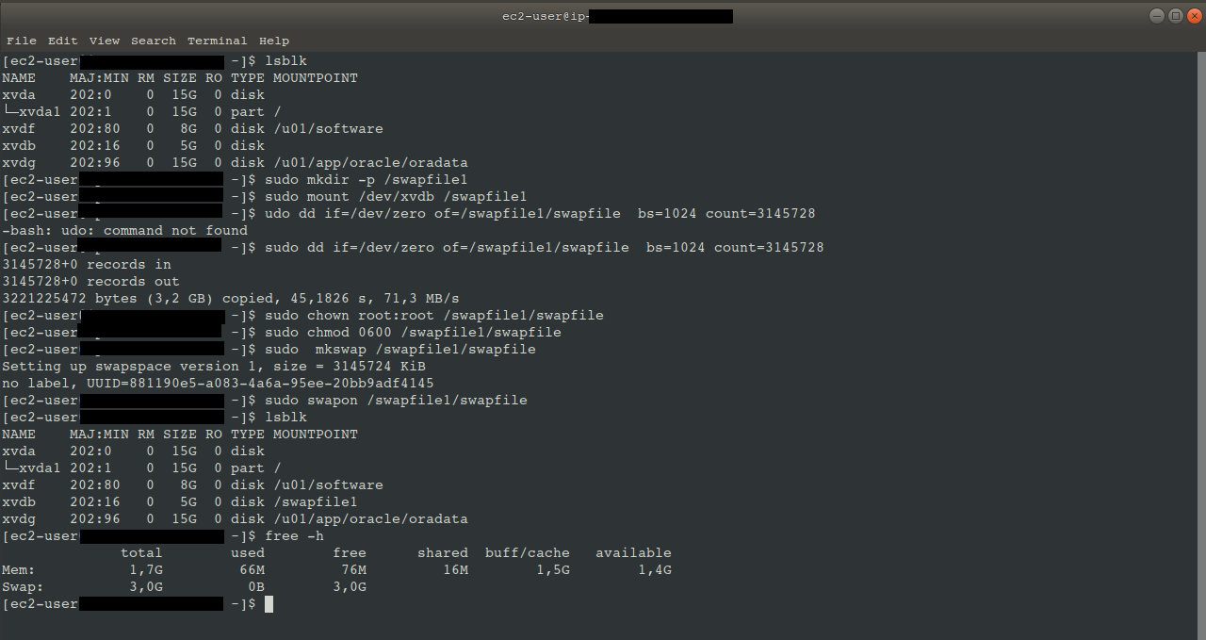
Creando carpetas y montando discos.
Creando carpeta u01/software y montando disco dev/xvdf a esta carpeta. En esta carpeta se va descargar el installer de Oracle 12C Server.
Creando carpeta u01/app/oracle/oradata y montando disco dev/xvdg a esta carpeta. En esta carpeta se van localisar bases de datos.
Creando carpeta para swapfile montando disco dev/xvdb a esta carpeta. Creando swapfile con tamano de 3GIB.
Cambiando permisos de carpeta swapfile.
Ejecutando swapon. Activando swapfile.

Slide 29
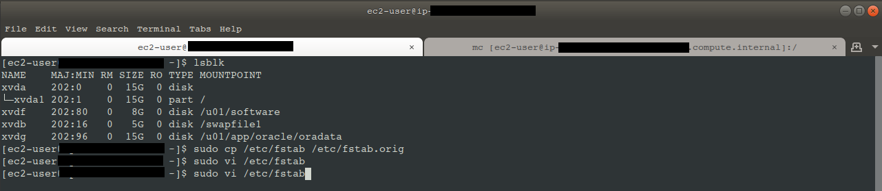
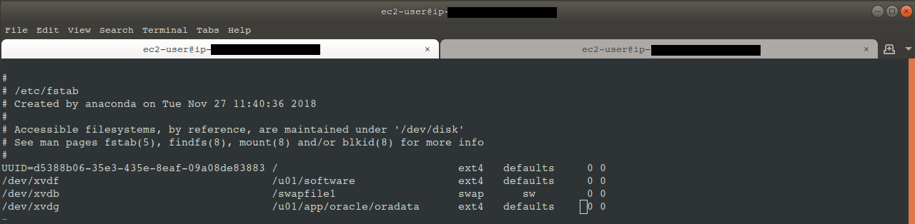
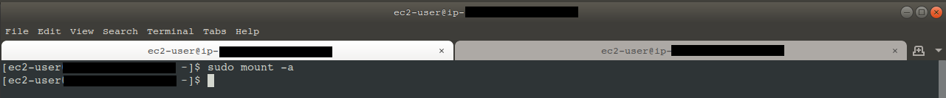
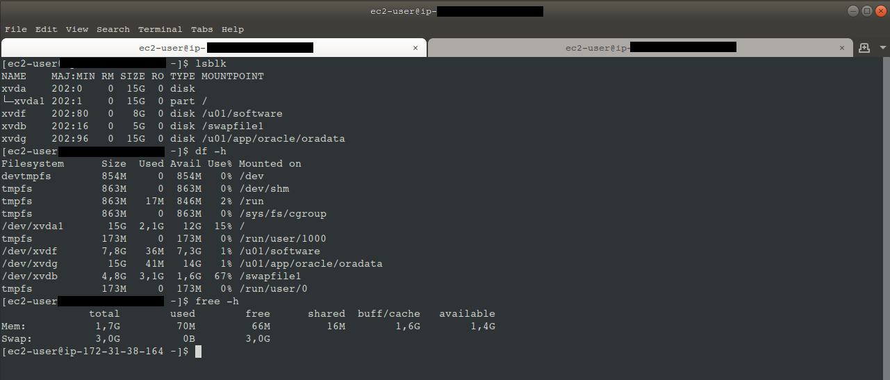
Guardando cambios.
Hago la copia de seguridad de archivo fstab.orig.
Configurando fsta.orig para que los discos se montan despuede del renicio de server.
Ejecutando comando mount -a para comprobar si archovo fstab.orig esta bien configurado.
Comprobando si todos discos estan montados bien y compruebo el swapfile.

Slide 30
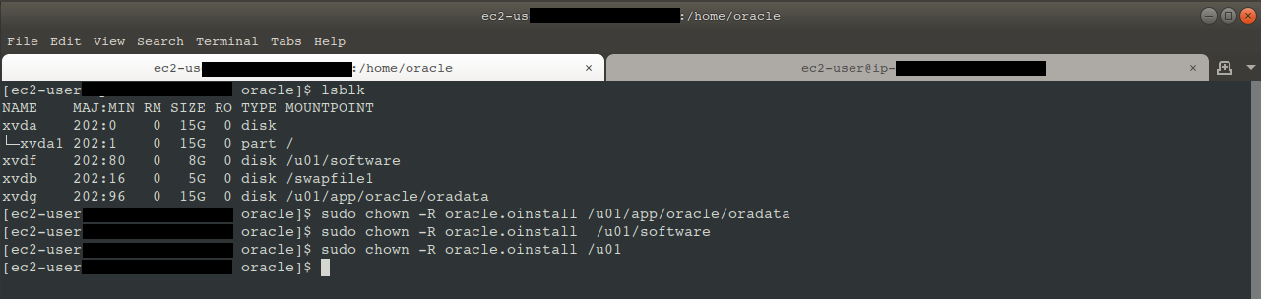
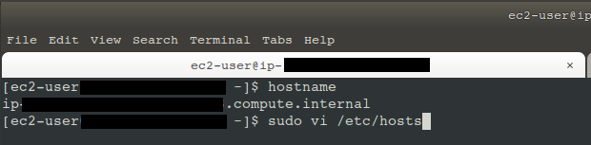
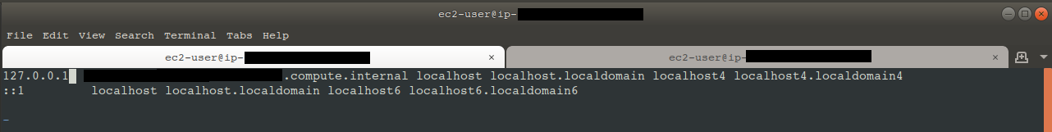
Cambiando permisos y agregando hostname.
Dando permisos al grupo oracle y oinstall permisos al carpeta oradata, software, u01.
Agregando hostname al fichero hosts.

Slide 31
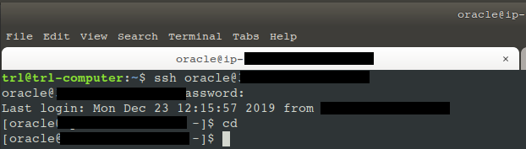
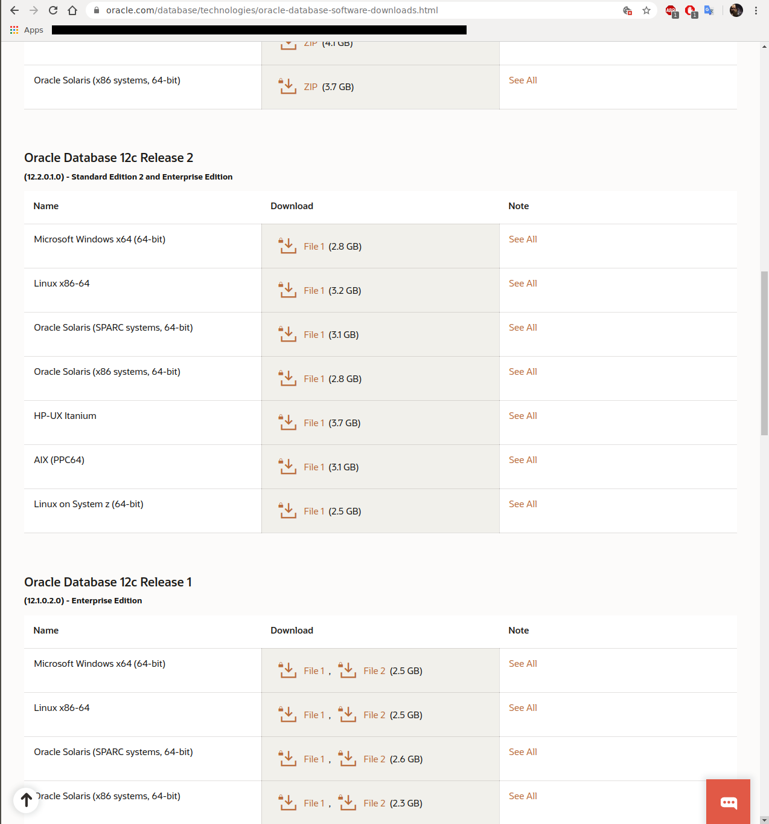
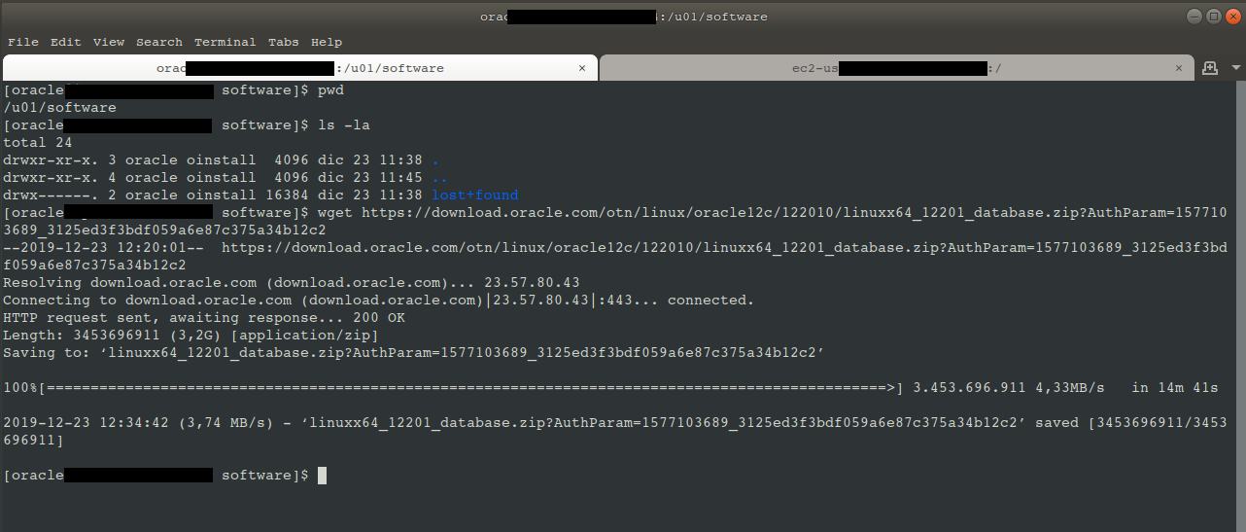
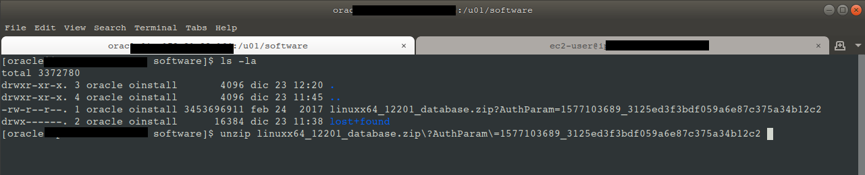
Descargando Oracle 12C Server.
Connectando al server con user oracle.
Descargando Oracle 12CServer.
Descomprimendo Oracle 12CServer.zip.

Slide 32
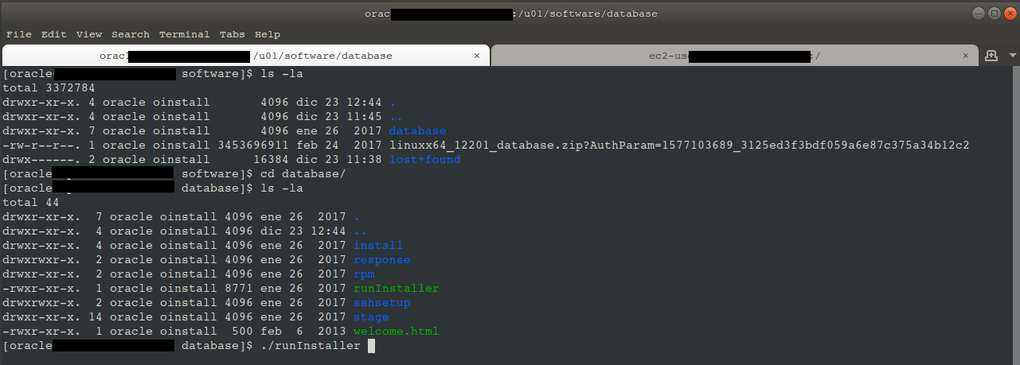
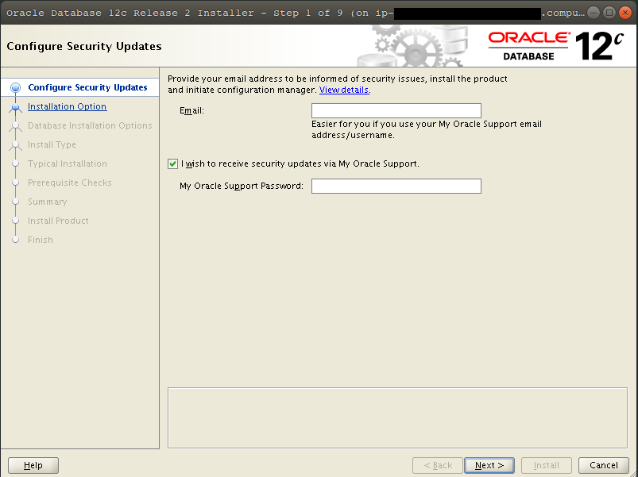
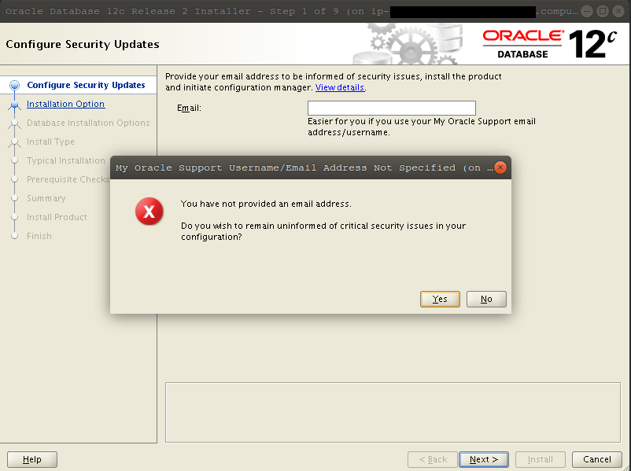
Empesando installar Oracle 12C Server.

Slide 33
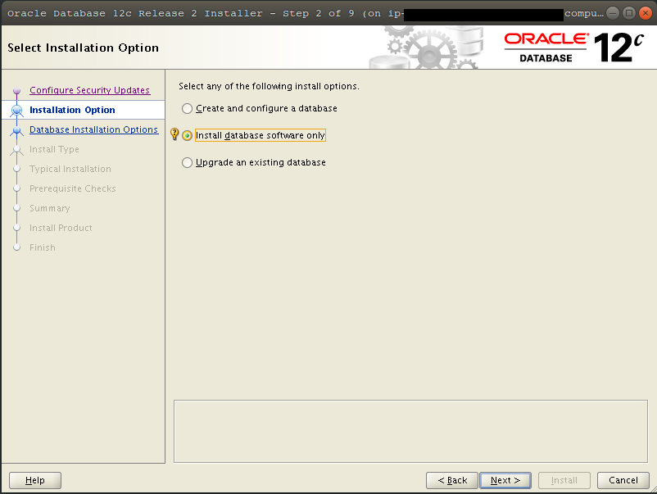
Eligo la opcion solo installar Oracle 12C Server.

Slide 34
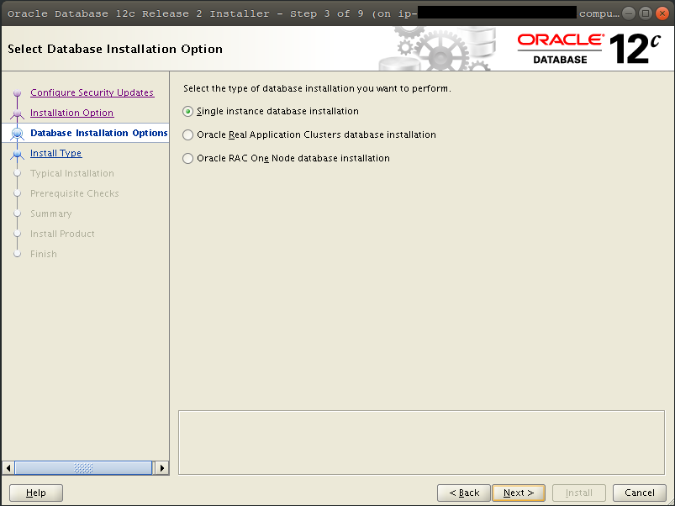
Eligo tipo de installacion.

Slide 35

Eligo tipo de Server.

Slide 36

Asignando Oracle base y Oracle Home ubicacion.

Slide 37

Asignando la ubicacion para oraInventory.

Slide 38

Configurando permisos.

Slide 39

Comprobando la configuracion.

Slide 40



Ejecutando los scripts cual lo pide installer.

Slide 41

Finalisacion de installacion de Oracle 12C Server.

